Slide 1
CIENCIAS NATURALES – BIOLOGÍA REPRODUCCIÓN EN ORGANISMOS SENCILLOS

Slide 2
REPRODUCCIÓN EN ORGANISMOS SENCILLOS
Los organismos sencillos son aquellos cuya estructura biológica es simple, entre los cuales tenemos:
Móneras: Bacterias y Cianobacterias
Protistas: Protozoos y algas microscópicas
Hongos: Unicelulares (levaduras) y pluricelulares (filamentosos)

Slide 3
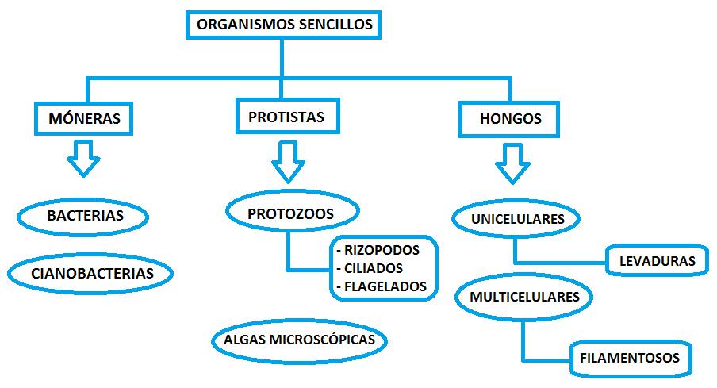
REPRODUCCIÓN EN ORGANISMOS SENCILLOS
HONGOS MUCILAGINOSOS

Slide 4
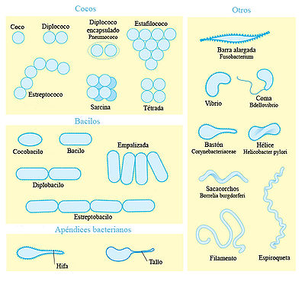
REPRODUCCIÓN EN ORGANISMOS SENCILLOS
MÓNERAS Bacterias y Cianobacterias

Slide 5
REPRODUCCIÓN EN ORGANISMOS SENCILLOS
Bacterias
Las bacterias son organismos unicelulares microscópicos, sin núcleo ni clorofila, que pueden presentarse desnudas o con una cápsula gelatinosa, aisladas o en grupos y que pueden tener cilios o flagelos.
La bacteria es el más simple y abundante de los organismos y puede vivir en tierra, agua, materia orgánica o en plantas y animales.
Tienen una gran importancia en la naturaleza, pues están presentes en los ciclos naturales del nitrógeno, del carbono, del fósforo, etc. y pueden transformar sustancias orgánicas en inorgánicas y viceversa.
Son también muy importantes en las fermentaciones aprovechadas por la industria y en la producción de antibióticos.
Desempeñan un factor importante en la destrucción de plantas y animales muertos.

Slide 6
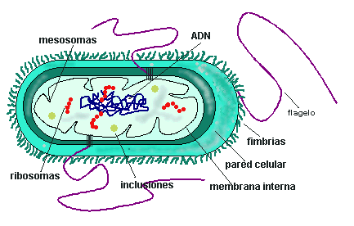
REPRODUCCIÓN EN ORGANISMOS SENCILLOS
Estructura de una bacteria

Slide 7
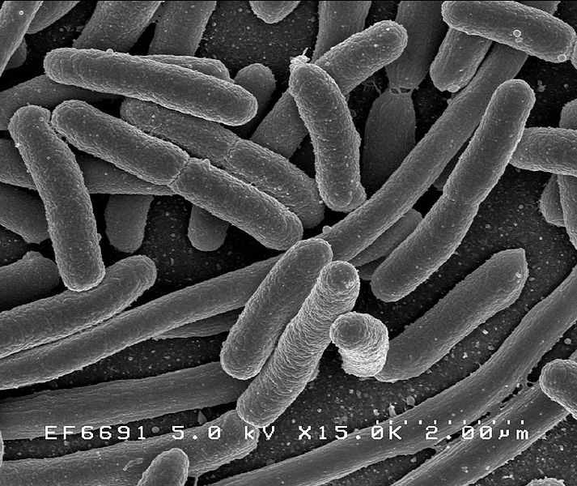

Slide 8
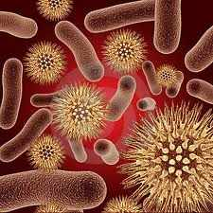
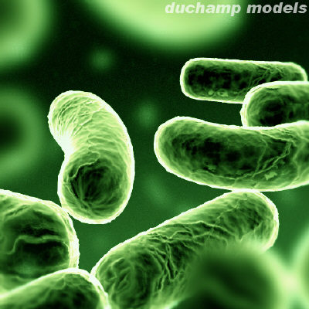
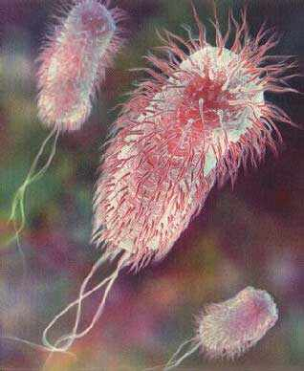
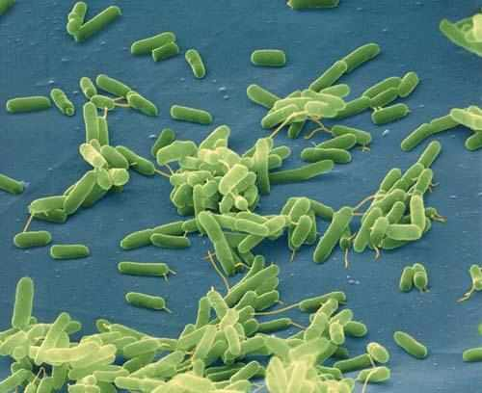

Slide 9
REPRODUCCIÓN EN ORGANISMOS SENCILLOS
Cianobacterias
Las cianobacterias (Cyanobacteria, gr. κυανός kyanós, "azul") son una división del reino Monera que comprende las bacterias capaces de realizar fotosíntesis oxigénica y, en algún sentido, a sus descendientes por endosimbiosis, los plastos. Son los únicos procariotas que llevan a cabo ese tipo de fotosíntesis, por ello también se les denomina oxifotobacterias (Oxyphotobacteria).

Slide 10
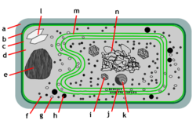
REPRODUCCIÓN EN ORGANISMOS SENCILLOS
Estructura de una cianobacteria
a.- Membrana externa; b.- Capa de peptidoglucano; c.- Membrana plasmática; d.- Citosol;
e.- Gránulo de cianoficina; f.- Ribosoma; g.- Gránulo de glucógeno; h.- Cuerpo lipídico;
i.- Carboxisoma; j.- Ficobilisoma. k.- Gránulo polifosfato; l.- Vacuola gasífera; m.- Tilacoide; n.- ADN.

Slide 11
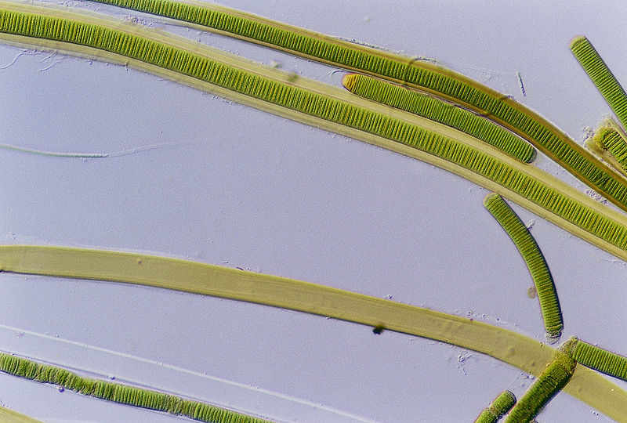

Slide 12
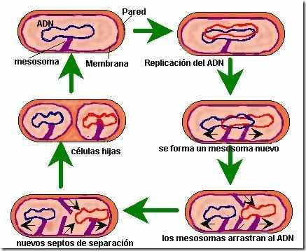
REPRODUCCIÓN EN MÓNERAS
REPRODUCCIÓN EN BACTERIAS
Las bacterias se reproducen asexualmente por bipartición o fisión binaria y en algunos casos por esporulación.
Bipartición: Generalmente las bacterias se multiplican por bipartición o división binaria; tras la replicación del ADN, que está dirigida por la ADN polimerasa de los mesosomas, la pared bacteriana crece hasta formar un tabique transversal separador de las dos nuevas bacterias.

Slide 13
REPRODUCCIÓN EN MÓNERAS
Además de este tipo de reproducción asexual, las bacterias poseen unos mecanismos de reproducción sexual o parasexual, mediante los cuales se intercambian fragmentos de ADN.
Esta reproducción sexual o parasexual, puede realizarse por transformación, por conjugación o por transducción.

Slide 14
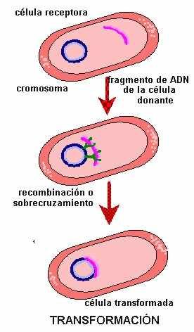
REPRODUCCIÓN EN MÓNERAS
Transformación.
Consiste en el intercambio genético producido cuando una bacteria es capaz de captar fragmentos de ADN de otra bacteria que se encuentran dispersos en el medio donde vive. Sólo algunas bacterias pueden ser transformadas. Las que pueden serlo se dice que son competentes.

Slide 15
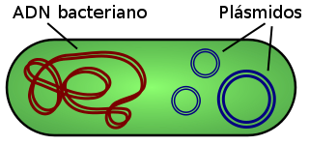
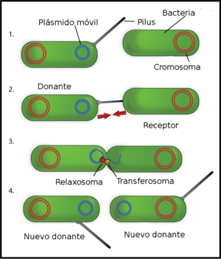
REPRODUCCIÓN EN MÓNERAS
Conjugación.
Mecanismo mediante el cual una bacteria donadora (bacteria F+ por tener un plásmido llamado plásmido F) transmite a través de las fimbrias o pili el plásmido F o también un fragmento de su ADN a otra bacteria receptora (a la que llamaremos F- por no tener el plásmido F). La bacteria F- se convertirá así en F+ al tener el plásmido F e incluso podrá adquirir genes de la bacteria F+ que hayan pasado junto con el plásmido F.Luego pueden continuar la reproducción a través de un método como la fisión binaria.

Slide 16
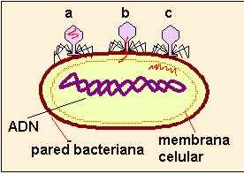
REPRODUCCIÓN EN MÓNERAS
Transducción.
En este caso la transferencia de material genético de una bacteria a otra, se realiza a través de un virus bacteriófago que por azar lleva un trozo de ADN bacteriano y se comporta como un vector intermediario entre las dos bacterias. El virus, al infectar a otra bacteria, le puede transmitir parte del genoma de la bacteria anteriormente infectada.
a. El virus se acopla a la bacteria
b. El virus rompe la pared bacteriana
c. El virus inyecta su ADN

Slide 17
REPRODUCCIÓN EN MÓNERAS
Reproducción por Esporulación.
La espora es una célula reproductora asexual, generalmente haploide, que permite al mismo tiempo la dispersión y supervivencia por largo tiempo (dormancia) en condiciones adversas (temperatura, humedad, acidez, luz, nutrientes). Produce un nuevo organismo al dividirse por mitosis produciendo un gametofito plurucelular; es un elemento vital en el ciclo biológico de plantas, hongos, bacterias y algas. Las esporas se clasifican según la función, estructura, origen y movilidad.

Slide 18
REPRODUCCIÓN EN MÓNERAS
Una bacteria se puede dividir aproximadamente una vez cada 20 minutos, lo que da lugar a millones de descendientes en un solo día.
Esta veloz reproducción permite a las bacterias poblar hábitats con gran rapidez.

Slide 19
REPRODUCCIÓN EN ORGANISMOS SENCILLOS
PROTISTAS Protozoos, algas y mohos.
El reino Protista, también llamado Protoctista, es el que contiene a todos aquellos microorganismos eucariontes que no pueden clasificarse dentro de alguno de los otros tres reinos eucarióticos: Fungi (hongos), Animalia (animales) o Plantae (plantas).
Ninguno de sus representantes está adaptado plenamente a la existencia en el aire, de modo que los que no son directamente acuáticos, se desarrollan en ambientes terrestres húmedos o en el medio interno de otros organismos.

Slide 20
REPRODUCCIÓN EN ORGANISMOS SENCILLOS
PROTISTAS
Los protistas pueden ser autótrofos o heterótrofos y se clasifican en protozoos, algas y mohos.
Se clasifican en:
- Protistas semejantes a animales o protozoarios.
- Protistas semejantes a planta o algas.
Los mohos mucilaginosos.

Slide 21
REPRODUCCIÓN EN ORGANISMOS SENCILLOS
Protistas
Los semejantes a animales, llamados Protozoos incluyen a:
- Rizopodos o Ameboides (filo Sarcodina)
- Ciliados y Suctorios (filo Ciliophora)
- Flagelados (filo Zoomastigina)
Los protistas semejantes a plantas incluyen a:
- Las diatomeas (división Chrysophyta)
- Los dinoflagelados (división Pyrrophyta)
Los euglenofitos (división Euglenophyta).
Los que son parecidos a los hongos incluyen a:
- Hifoquitridios (filo o división Hyphochytridiomycota)
- Plasmodióforos (filo o división Plasmodiophoromycota).
- Los mohos plasmodiales del fango son un filo discutido y aquí se les considerará pertenecientes al reino Protista, dado que tienen características comunes con hongos y protozoos.

Slide 22
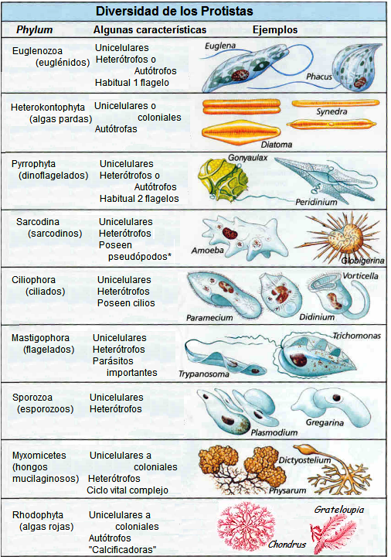

Slide 23
REPRODUCCIÓN EN ORGANISMOS SENCILLOS
Protozoos
Los protozoos se reproducen principalmente en forma asexual por bipartición, gemación y esporulación.
Algunos tienen reproducción sexual por fisión de núcleos : un protozoo transfiere uno de sus núcleos y a la vez recibe otro. Este intercambio de información genética se denomina conjugación.

Slide 24
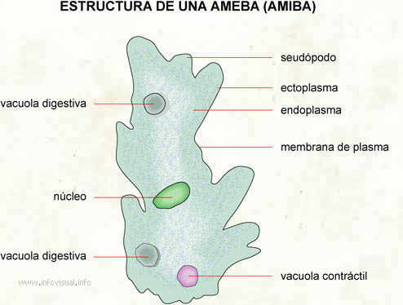
REPRODUCCIÓN EN ORGANISMOS SENCILLOS
Protozoos
Rizópodos o Sarcodinos: Estos protozoos poseen seudópodos o prolongaciones a modo de pies, para moverse y atrapar el alimento. Unos, como los Ameboides no tienen membrana rígida; otros, los foraminíferos, radiolarios y heliozoos poseen un esqueleto silíceo o calcáreo y sus seudópodos son radiantes de infinidad de formas y dibujos.
Existen en inmensas cantidades en mares y ríos, formando parte importante del plancton.

Slide 25
REPRODUCCIÓN EN ORGANISMOS SENCILLOS

Slide 26
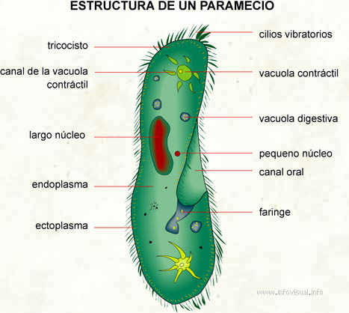
REPRODUCCIÓN EN ORGANISMOS SENCILLOS
Protozoos
Ciliados: Poseen prolongaciónes o filamentos que les permiten su locomoción.

Slide 27
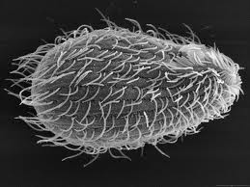
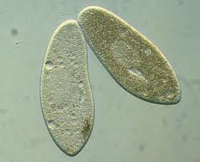

Slide 28
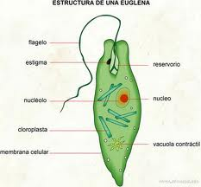
REPRODUCCIÓN EN ORGANISMOS SENCILLOS
Protozoos
- Flagelados: Poseen un flagelo o filamento que les permite su locomoción, la euglena pertenece a este grupo.
http://www.profesorenlinea.cl/Ciencias/Protozoos.htm

Slide 30
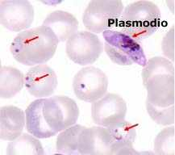
REPRODUCCIÓN EN ORGANISMOS SENCILLOS
Protozoos
Esporozoos
Son todos parásitos que carecen de órganos locomotores y digestivos. Se reproducen por esporas resistentes, y también sexualmente mediante la producción de un zigoto.
Este tipo de reproducción cíclica origina algunas enfermedades graves, como las fiebres terciarias o paludismo. ocasionada por el Plasmodium.
http://www.profesorenlinea.cl/Ciencias/Protozoos.htm

Slide 31
REPRODUCCIÓN EN ORGANISMOS SENCILLOS
Protozoos
En la reproducción asexual encontramos:
1. La fisión binaria, que es el tipo más común de reproducción asexual.
2. Gemación, en donde un nuevo individuo es formado, ya sea en la superficie o en la cavidad interna.
3. Fisión multiple, este tipo de reproducción envuelve la formación de organismos multinucleados que llevan a cabo la división.

Slide 32
REPRODUCCIÓN EN ORGANISMOS SENCILLOS
Protozoos
En la reproducción sexual encontramos:
1. Singamia, aquí se observa la unión de 2 células sexuales diferentes con el resultado de un cigoto.
2. Conjugación, que es característica de los protozoarios ciliados. El proceso envuelve la unión parcial de dos ciliados; en donde ocurre el intercambio de un par de micronúcleos haploides.
3. Autogamia en este proceso el micronúcleo se divide en 2 partes y luego se reúnen para formar un cigoto.

Slide 33
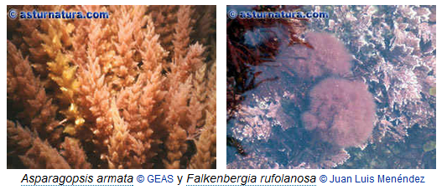
REPRODUCCIÓN EN ORGANISMOS SENCILLOS
Algas
Las algas se reproducen tanto asexual como sexualmente. También pueden presentar las dos formas de reproducción, es el caso de las algas multicelulares en donde se da la alternancia de generaciones.

Slide 34
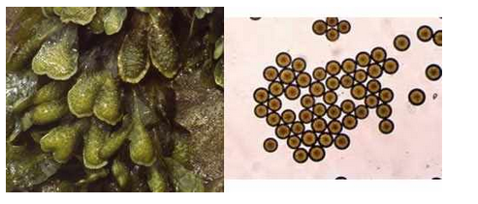
REPRODUCCIÓN EN ORGANISMOS SENCILLOS
Algas

Slide 35
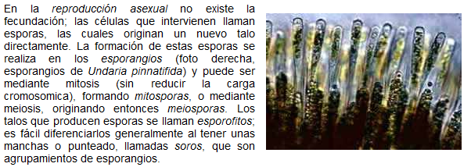
REPRODUCCIÓN EN ORGANISMOS SENCILLOS
Algas

Slide 36
REPRODUCCIÓN EN ORGANISMOS SENCILLOS
alternancia de generaciones: En este caso, después de una fase sexual con formación de gametos (fase gametofítica) sigue una fase asexual con formación de esporas (fase esporofítica).

Slide 37
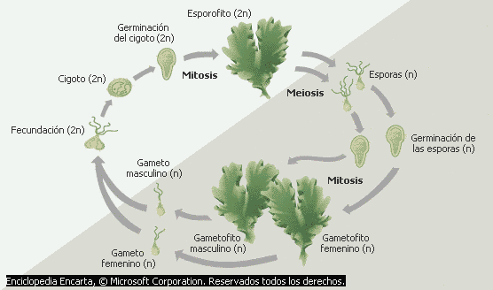
REPRODUCCIÓN EN ORGANISMOS SENCILLOS

Slide 38
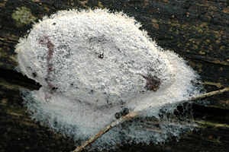
REPRODUCCIÓN EN ORGANISMOS SENCILLOS
Hongos mucilaginosos o mohos:
También se les conoce como hongos acuáticos.
Se conocen dos tipos de mohos mucilaginosos, los mohos mucilaginosos celulares y los acelulares.
Estos mohos no presentan hifas, ni micelio por tanto se reproducen de forma asexual. En condiciones desfavorables realizan reproducción sexual.
http://www.unad.edu.co/fac_ingenieria/pages/Microbiologia_mutimedia/mohos.htm

Slide 39
REPRODUCCIÓN EN ORGANISMOS SENCILLOS
HONGOS
Los hongos son un reino de seres vivos unicelulares o pluricelulares que no forman tejidos y cuyas células se agrupan formando un cuerpo filamentoso muy ramificado llamado micelio y cada filamento se denomina hifa.
A veces las células que forman el micelio pueden parecer falsos tejidos. Las células de los hongos tienen una pared celular de quitina, sustancia propia de los animales artrópodos. Raramente acumulan también celulosa.
Los hongos tienen alimentación heterótrofa, puesto que no pueden realizar la fotosíntesis porque no tienen clorofila. Tienen digestión externa, pues vierten al exterior enzimas digestivas, sustancias proteicas que actúan sobre los alimentos dividiéndolos en moléculas sencillas, que atacan a los alimentos. Los hongos absorben los alimentos después de digerirlos.

Slide 40
REPRODUCCIÓN EN ORGANISMOS SENCILLOS
HONGOS
Según su tipo de vida, pueden ser saprofitos, parásitos y simbiontes. Los hongos saprofitos, como el champiñón o la trufa, se alimentan de sustancias en descomposición. Los hongos parásitos se alimentan de los líquidos internos de otros seres vivos. Los hongos simbiontes se asocian con otros organismos y se benefician mutuamente.
Viven en lugares húmedos, con abundante materia orgánica en descomposición y ocultos a la luz del sol. También pueden habitar medios acuáticos o vivir en el interior de ciertos seres vivos parasitándolos.

Slide 41
REPRODUCCIÓN EN ORGANISMOS SENCILLOS
HONGOS
La reproducción puede ser asexual, por esporas, y sexual. Las hifas haploides pueden dar lugar por mitosis, es decir, asexualmente, a unas esporas llamadas conidios o conidiosporas. Las hifas diploides resultante de la unión de dos hifas haploides pueden dar lugar, por reproducción sexual, a esporas en unas estructuras tipo asca o tipo basidio. Hay dos clases de hifas: hifas cenocíticas, sin tabiques de separación entre células, e hifas tabicadas, con ellos.
http://recursos.cnice.mec.es/biosfera/alumno/2bachillerato/micro/contenidos9.htm

Slide 42
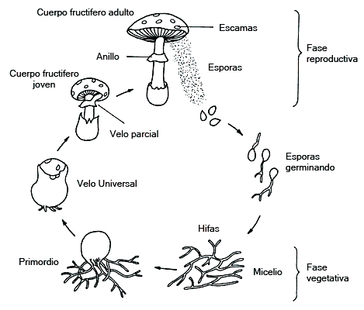
REPRODUCCIÓN EN ORGANISMOS SENCILLOS
Ciclo reproductivo en hongos

Slide 43
GRACIAS

